Slide 1
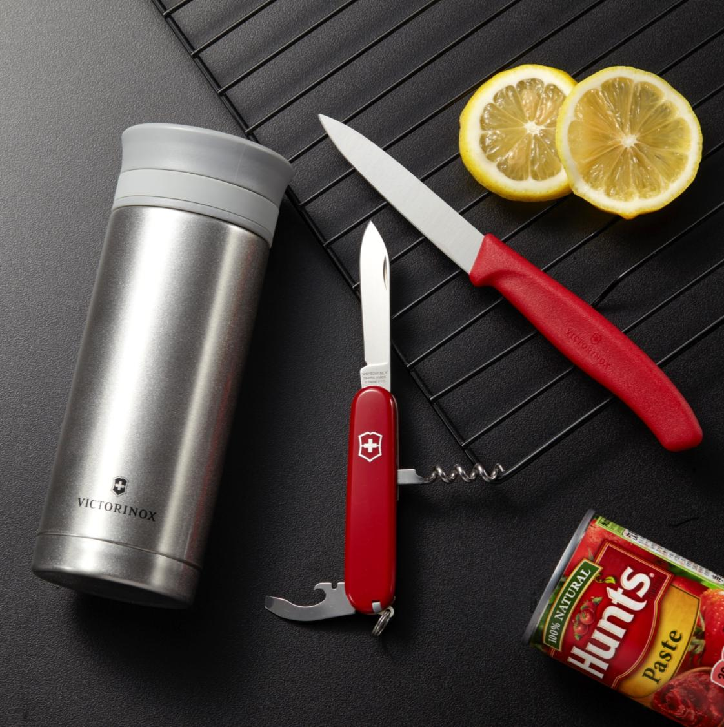


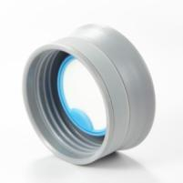
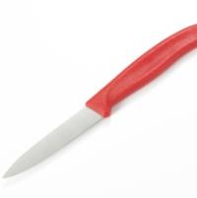
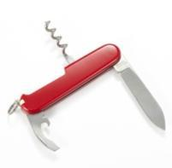
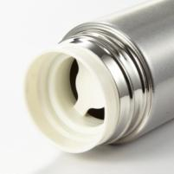
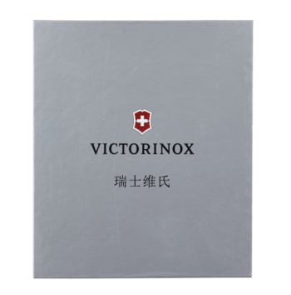
军刀时尚保温杯三件套 CN.VACUUM-CUP03.01.KIT
建议零售价： ¥ 720元
供货价：220
产品规格：瑞士军刀+水果刀+不锈钢真空保温杯（260ml）
包装尺寸：180X210X85mm
装箱数量：10PCS
画 册
99页

